Slide 1

Kredek CPC 2023-2 Projekt Expense-Analyzer
Hubert Kowalczyk

Slide 2
Co projekt ma robić ???
Takim podstawowym założeniem było aby dało się zautomatyzować ,przechować oraz wyświetlić różne dane związane z transakcjami na koncie bankowym. Niektóre banki pozwalają na wysyłanie powiadomień
o informacjach związanych z transakcjami w danym dniu. Zatem zostało to wykorzystane

Slide 3



Architektura Aplikacji
-Skrypt w języku C# który pozwala na przetwarzanie wiadomości z maila
-Baza danych w serwisie Azure
-API pozwalające wysłać dane z bazy danych do front Endu
-FrontEnd napisany w react

Slide 4
Kroki przed rozpoczęciem pisania
Pójść do placówki Banku (z konta nie korzystałem *** wie ile czasu)
Włączenie opcji wysyłania powiadomień na maila
Założenia maila (miał być szyfrowany Proton ale ostatecznie dużo łatwiejsze okazało się skorzystanie z API gmaila)

Slide 5

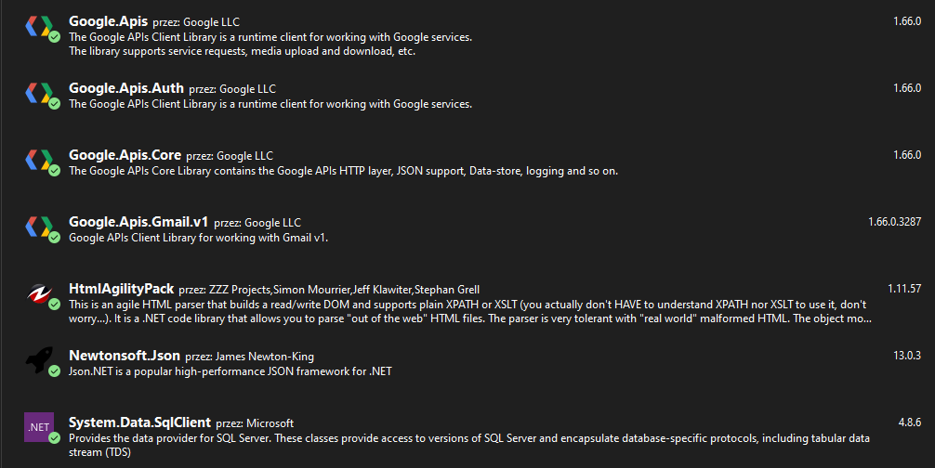
GmailReader
Użyte zależności:

Slide 6
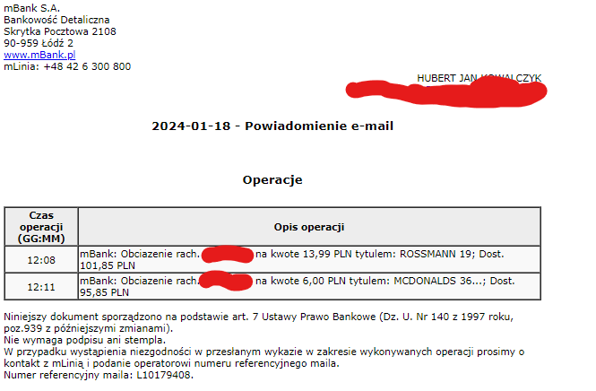
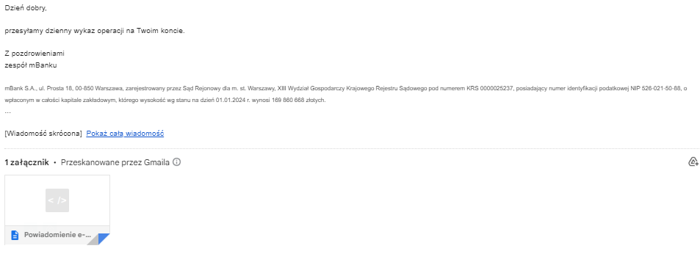
Ciało przykładowego maila
Wiadomość mail
Użyte zależności:

Slide 7
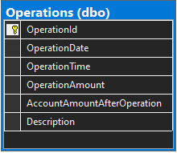
Baza danych tabela
Data operacji
Godzina operacji
Kwota operacji
Stan konta po operacji
Opis

Slide 8
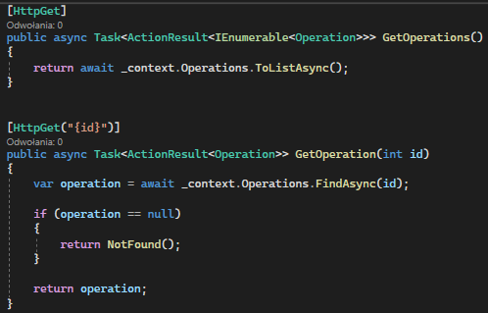
Metody GET web api
-Zwraca wszystkie operacje w bazie danych
-Zwraca te o danym id (nieużyte)
-Taka nauka że następnym razem dodałbym więcej end pointów

Slide 9
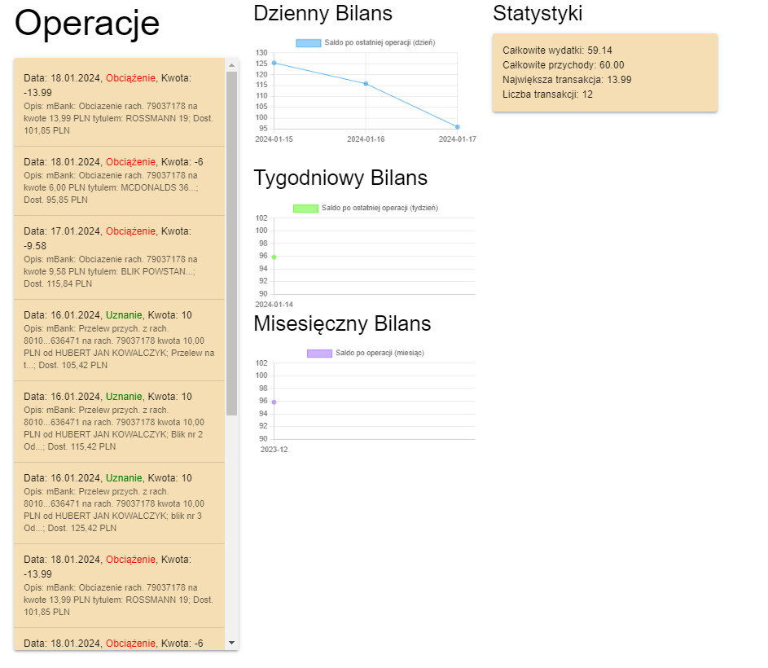
Front end
Prezentuje ostatnie operacje
Wykresiki
Jakieś tam proste statystyki

Slide 10
Dziękuje za uwagę
Hubert Kowalczyk

